Slide 1

Seminář k bakalářské diplomové práci
Mgr. Pavlína Mazáčová, Ph.D.
pmazacov@phil.muni.cz

Slide 2
Cíle předmětu
Hlavní cíl
Schválený projekt
Dílčí cíl II
Zpracovaný projekt
Dílčí cíl I
Téma Bc. práce

Slide 3
Cesta k cíli
… „I cesta může být cíl…“ - ANO, ale …
Březen / říjen 2020 – balíky témat bakalářských prací v IS k editaci
Do 31. 3. / do 31. 10. – volba tématu bakalářské práce (vlastní nebo výběr z nabídky v IS MU)
Konzultace s vedoucím
Shromažďování a studium literatury k projektu
Na společných setkáních v předmětu:
Pochopit, co je to projekt bakalářské práce,
Porozumět struktuře projektu
Vědět, co potřebuji pro koncipování projektu
Vědět, jak přes projekt vede cesta k samotné bakalářské práci

Slide 4
Cesta k cíli - PROJEKT
Březen až květen
práce se zdroji k tématu BP a k projektu BP
konzultace s vedoucím BP
práce na finalizaci projektu BP, konzultace jednotlivých částí osnovy projektu s vedoucím práce
průběžná nebo nárazová zpětná vazba od vedoucího práce, nakonec SCHVÁLENÍ verze projektu stvrzené online souhlasem vedoucího (email, jiný online nástroj)
odevzdání projektu: POUZE v elektronické verzi do odevzdávárny v IS MU

Slide 5
Termíny odevzdání projektů
Termín řádný: pátek 15. 5. 2020 nebo pátek 5. 6. 2020
Termíny opravné: budou vypsány výjimečně, po konzultaci studenta s vedoucím
Co následuje po odevzdání projektu BP:
Projekt kriticky čte vedoucí + jeden oponent
Vždy v týdnu následujícím zasedá komise a hodnotí projekty:
  ANO (zelené pole v ISu a zápočet)
  ANO, ale (vedoucí/oponent posudku dává zpětnou vazbu studentovi, náprava, zápočet dostávám na pokyn vedoucího sekretářce, že je projekt v pořádku) - opravený projekt vkládám opět podepsaný do odevzdávárny Dílčí úpravy v ISu)
  NE (neúspěch v daném termínu, vedoucí/ oponent posudku kontaktuje studenta, projekt vrácen se zdůvodněním, přepracování projektu a odevzdání v dalším termínu) – přepracovaný projekt vkládám opět podepsaný vedoucím do odevzdávárny v IS MU Opravný termín a označím dokument Opravený projekt BP)

Slide 6
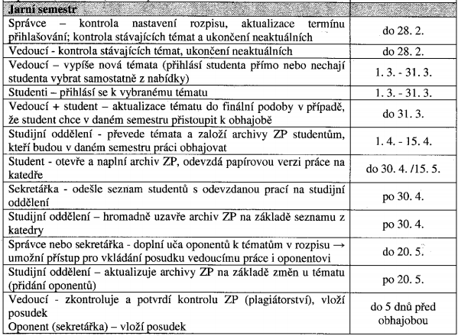
TERMÍNY FF MU - PSANÍ bakalářské PRÁCE semestr jaro 2020

Slide 7
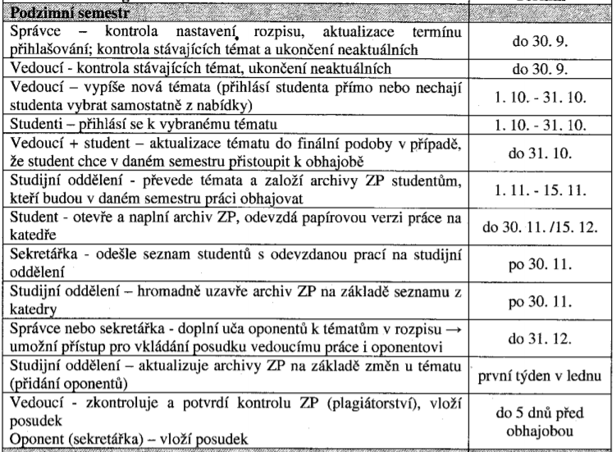
TERMÍNY FF MU - PSANÍ bakalářské PRÁCE semestr podzim 2020

Slide 8
PROCES PSANÍ bakalářské PRÁCE v jarním / podzimním semestru 2020
Nejpozději od června 2020 – vrhám se do psaní
Konzultuji s vedoucím, s odborníkem z praxe, s výzkumníkem, s vyučujícími KISKu
Píšu
První polovina října 2020 – účastním se povinných miniobhajob „nanečisto“
Píšu a konzultuji
30. 11. 2020 – nejpozději v tento den odevzdávám elektronicky do IS MU finální e-verzi bakalářské práce (a záhy i 2 tištěné exempláře bakalářské práce) + jako přílohu do archivu BP také projekt BP
Leden 2021 – obhajuji bakalářskou práci v rámci státní závěrečné zkoušky

Slide 9
Projekt bakalářské práce
Rozpracovaná osnova
Popis problému, který bude v práci řešen
Současný stav řešené problematiky
Cíl diplomové práce
Metody zpracování diplomové práce
Základní odborná literatura

Slide 10
POPIS PROBLÉMU
POPIS a zdůvodnění PROBLÉMU, který bude v práci řešen
  Proč je téma AKTUÁLNÍM nebo NEŘEŠENÝM problémem, oblastí, otázkou?
  Jak se problém vztahuje k oboru ISK?
  Kterých cílových skupin se téma jako problém týká?
  Existuje nějaký výzkum?
  Je problém lokální, nebo má nějaký kontext,
  v němž ho můžu sledovat?

Slide 11
SOUČASNÝ STAV
SOUČASNÝ STAV řešené problematiky
  Kdo téma jako problém popisuje, prezentuje veřejně, reflektuje v odborných pracích, strategiích, ve výzkumech, na konferencích, v příspěvcích na odborných blozích apod.?
  Které kvalifikační práce na MU z posledních cca 5 let se mého tématu dotýkají z různých, pro mě důležitých aspektů?
(Proč je téma / problém nějakou překážkou, bariérou, nevýhodou pro toho, koho se týká? Existuje nějaký výzkum v daných kvalifikačních pracích, jinde – například na webu Českého statistického úřadu…?)

Slide 12
CÍL
CÍL bakalářské práce
Může jím být:
  Analýza problému?
  Komparace tématu v kontextu?
  Nalezení cesty k řešení problému?
    Model
    Případová studie
    Komparace výzkumů
    Historický exkurz
    Deskripce – popis stavu, vztahů…
  Vyřešení problému?
  …

Slide 13
METODOLOGIE
METODY zpracování bakalářské práce
Budu používat vždy, pokud bakalářská práce není čistě teoretická, pokud se netýká nějakého pojmu, teorie, standardu, definice apod.
Metody
  Vybírám podle typu práce (kvalitativní / kvantitativní)
  Vybírám podle stanovených výzkumných otázek
  NUTNĚ konzultuji s vedoucím práce nebo v předmětech k tomu určených či s vyučujícími (D. Lacko, apod.)
  Jedna metoda je dostačující
  Popíšu metodu, důvody pro její výběr, způsob jejího užití v bakalářské práci
  Orientačně definuji množství účastníků výzkumu

Slide 14
LITERATURA
Základní odborná LITERATURA
A) Vznikla v kontextu mého tématu nějaká kvalifikační práce?
Vyberu cca 5 kvalifikačních prací nejblíže tematických
Přidám písemné hodnocení (komentovanou rešerši) akcentující konkrétní provazbu s mým tématem
Všímám si zdrojů, které autor jiné diplomové (disertační) práce používá, jsou pro mě cenným rozcestníkem – tuto část s 5 cizími diplomovými pracemi vložím do sekce Současný stav řešení problematiky v projektu
B) Dělám vlastní rešerši i s využitím zdrojů z diplomek jiných studentů
Zdroj je aktuální (stáří cca do 5 let, podle tématu práce )
Český i zahraniční
Tištěný i elektronický
Do projektu v sekci Literatura zařadím minimálně 10 zdrojů (jiných než 5 diplomek výše), poté v diplomové práci jich samozřejmě bude více
Stěžejní, nosný rozcestník dalších zdrojů

